Slide 1
Xây Dựng Hệ Thống Data Warehouse & Trực Quan Hóa Dữ Liệu Bằng Power BI
Ứng Dụng Cho Cửa Hàng Giày Đá Bóng Tại TP.HCM
Học viên : Nguyễn Phan Quỳnh Như Mã học viên: FX23546

Slide 2
TỔNG QUAN VỀ DỰ ÁN

Slide 3
1. Giới Thiệu Dự Án
Triển khai hệ thống Data Warehouse kết hợp với PowerBI để hỗ trợ doanh nghiệp ra quyết định
Tầm quan trọng: cải thiện khả năng tổng hợp, phân tích và trực quan hóa dữ liệu từ nhiều nguồn khác nhau
Ứng dụng thực tế: phân tích doanh thu, hành vi khách hàng trên sàn TMĐT Shopee cho chuỗi cửa hàng giày đá bóng chính hãng tại TP.HCM, thành lập từ năm 2013, với 3 chi nhánh chuyên cung cấp sản phẩm từ các thương hiệu hàng đầu: Nike, Adidas, Puma, Mizuno, Joma, Desporte, Asics, Kamito, Zocker.

Slide 4
2. Qui Trình Thực Hiện Dự Án
Xác định yêu cầu nghiệp vụ: phân tích bài toán cần giải quyết và các chỉ số quan trọng trong báo cáo
Thiết kế Data Warehouse
Thu thập và xử lý dữ liệu : xây dựng cơ sở dữ liệu nguồn, chuẩn hóa và thực hiện ETL
Trực quan hóa dữ liệu trên Power BI với các dashboard quan trọng
Đánh giá hiệu quả và đề xuất cải tiến

Slide 5
QUI TRÌNH THỰC HIỆN DỰ ÁN

Slide 6
1. Xác Định Yêu Cầu Nghiệp Vụ Và Các Chỉ Số Quan Trọng Trong Báo Cáo
Đặt vấn đề: doanh số bán hàng không đạt được mục tiêu đề ra, trong khi doah nghiệp chưa triển khai bất kỳ chiến dịch quảng cáo nào.
Yêu cầu nghiệp vụ và bài toán cần giải quyết và các chỉ số quan trọng trong báo cáo:
Bài toán cần giải quyết: cần xây dựng một hệ thống trực quan hóa dữ liệu bằng Power BI để:
Giám sát doanh số bán hàng hằng ngày một cách chi tiết và trực quan.
Phân tích hiệu suất kinh doanh nhằm xác định nguyên nhân chưa đạt mục tiêu.
Đưa ra các đề xuất tối ưu hóa doanh thu và triển khai chiến lược quảng cáo phù hợp.
Chỉ số quan trọng trong báo cáo:
Chỉ số về doanh thu
Chỉ số về đơn hàng
Chỉ số về khách hàng
Chỉ số về hoàn trả hàng
Chỉ số về hủy đơn hàng

Slide 7
2. Lựa Chọn Và Thu Thập Dữ Liệu
Nguồn dữ liệu : dữ liệu bán hàng kênh TMĐT Shopee của cửa hàng bán giày bóng đá chính hãng tại TPHCM.
Thu thập dữ liệu : dữ liệu dạng CSV, excel
Dữ liệu thông tin đơn hàng từ kênh thương mại điện tử Shopee
Dữ liệu thông tin sản phẩm từ kênh hệ thống bán hàng Haravan

Slide 8
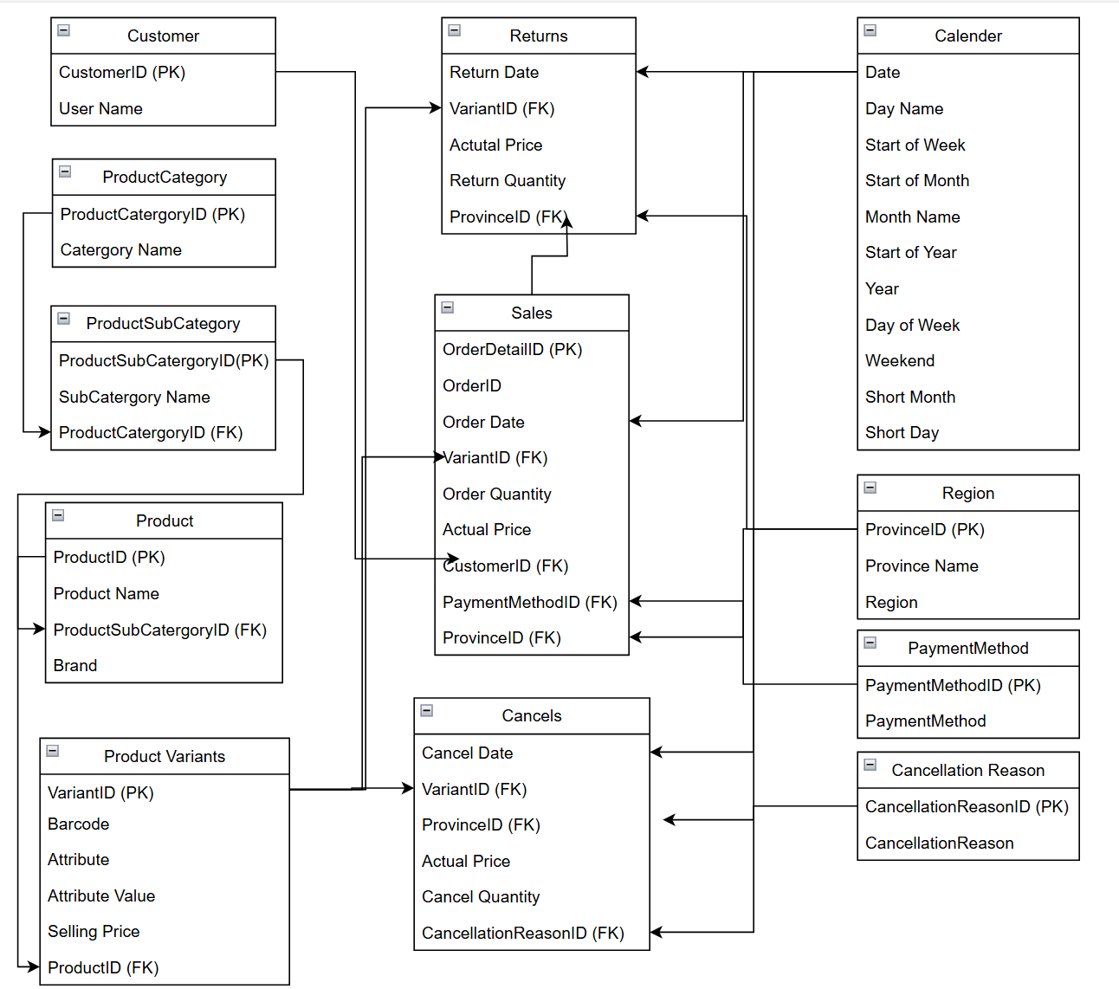
3. Thiết Kế Data Warehouse
Mô hình dữ liệu: Snowflake Schema
Fact Tables (Bảng sự kiện): Sales, Returns, Cancels.
Dimension Tables (Bảng tham chiếu): Customer, Product, Region, Payment Method…

Slide 9
4. Làm Sạch Dữ Liệu Trước ETL
Đơn hàng:
Gộp file từ các tháng (2021 - 2024)
Chuẩn hóa dữ liệu: Chuyển định dạng ngày tháng, xử lý dữ liệu thiếu (điền barcode, tạo thông tin người mua)
Giữ lại các thông tin quan trọng: Ngày đặt hàng, mã đơn, SKU, số lượng, người mua, phương thức thanh toán, tỉnh/thành phố, lý do hủy, trạng thái hoàn trả.
Sản phẩm:
Chuẩn hóa dữ liệu: Bổ sung thông tin bị thiếu từ đơn hàng.
Điều chỉnh Hãng, Loại sản phẩm, Thuộc tính.
Tạo cột "Dòng giày" từ tên sản phẩm để nhóm dữ liệu tốt hơn.
🛠 Công cụ: Python

Slide 10
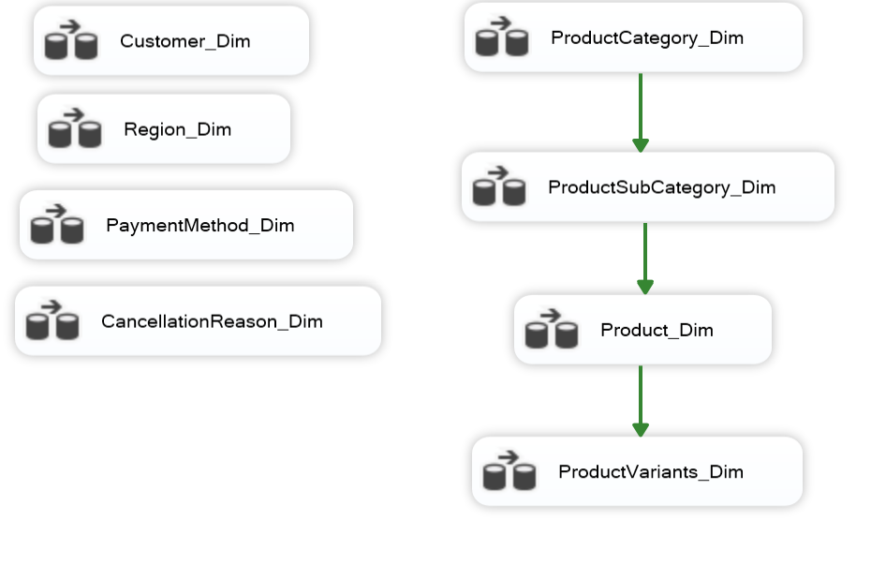
5. Pipeline ETL Để Tự động Thêm Dữ Liệu Vào Data Warehouse Với SSIS

Slide 11
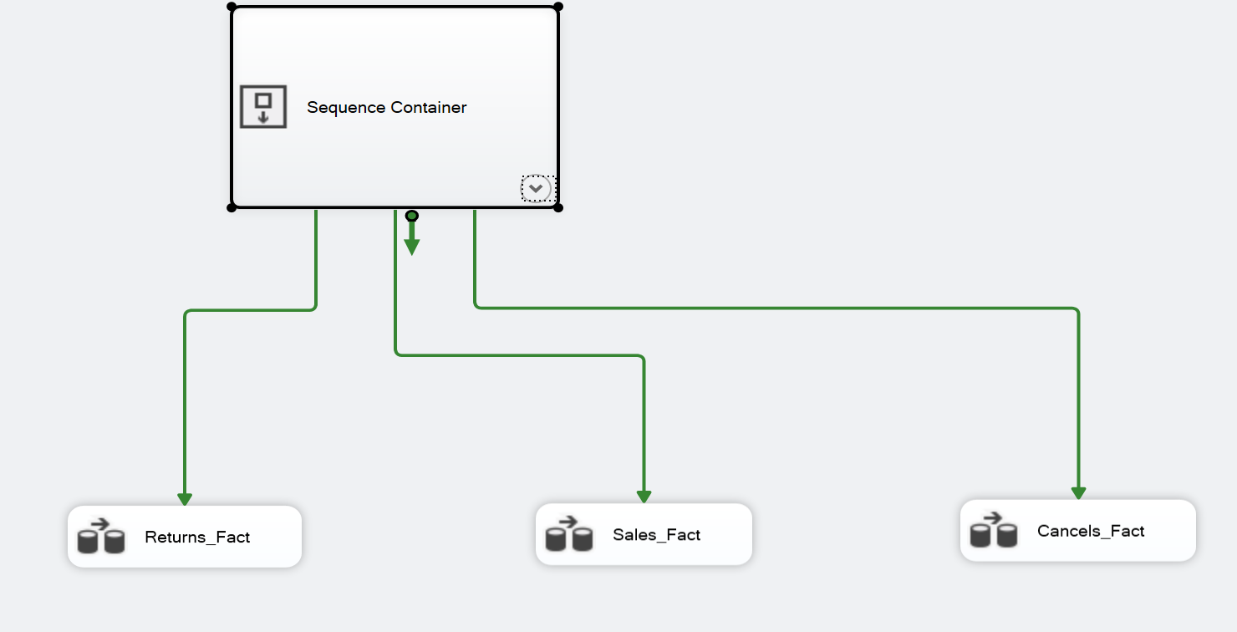
5. Pipeline ETL Để Tự động Thêm Dữ Liệu Vào Data Warehouse Với SSIS

Slide 12
6. Trực Quan Hóa Dữ Liệu với Power BI
Dashboard tổng quan
Dashboard Overview
Dashboard chi tiết
Dashboard Product Analyst
Dashboard Customer Analyst
Dashboard Cancel Analyst

Slide 13
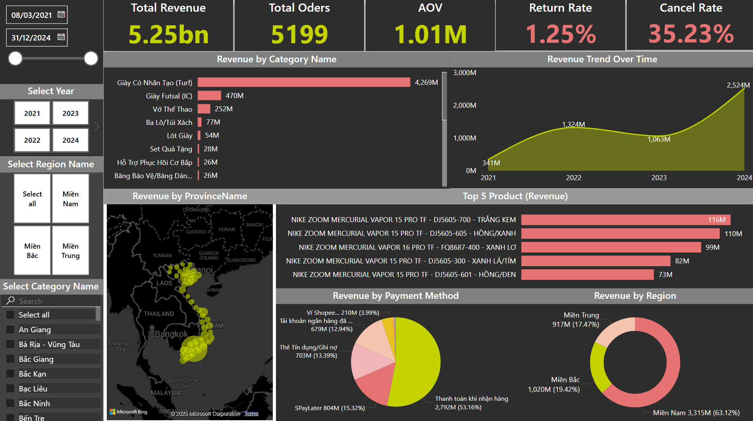

Slide 14
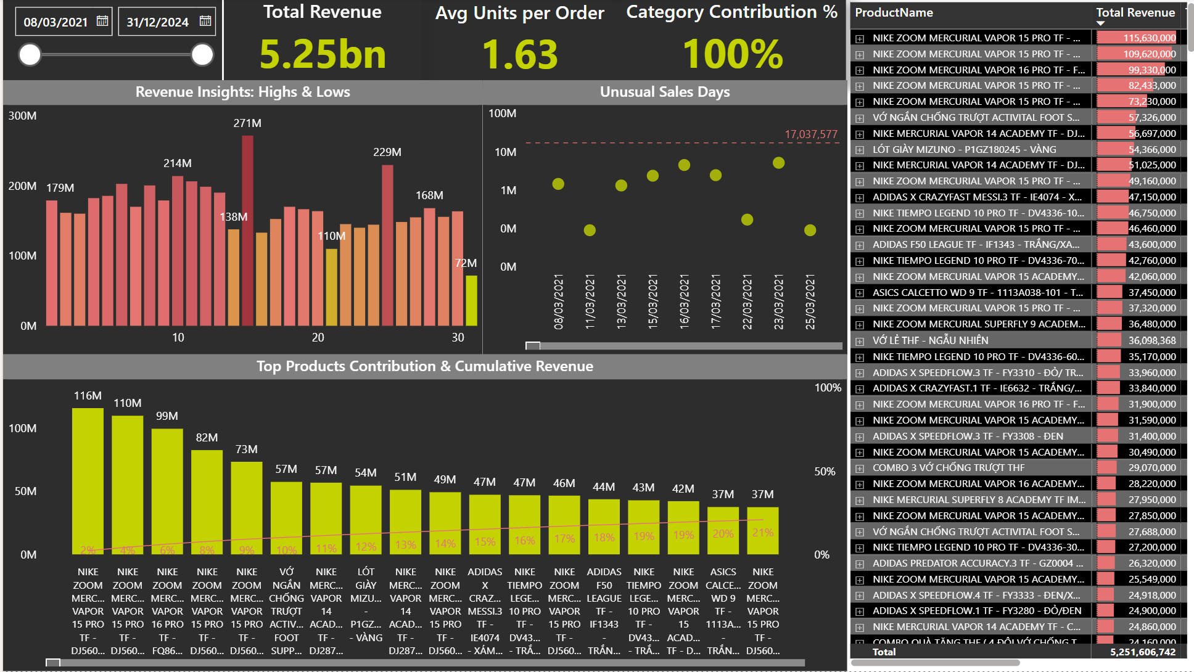

Slide 15
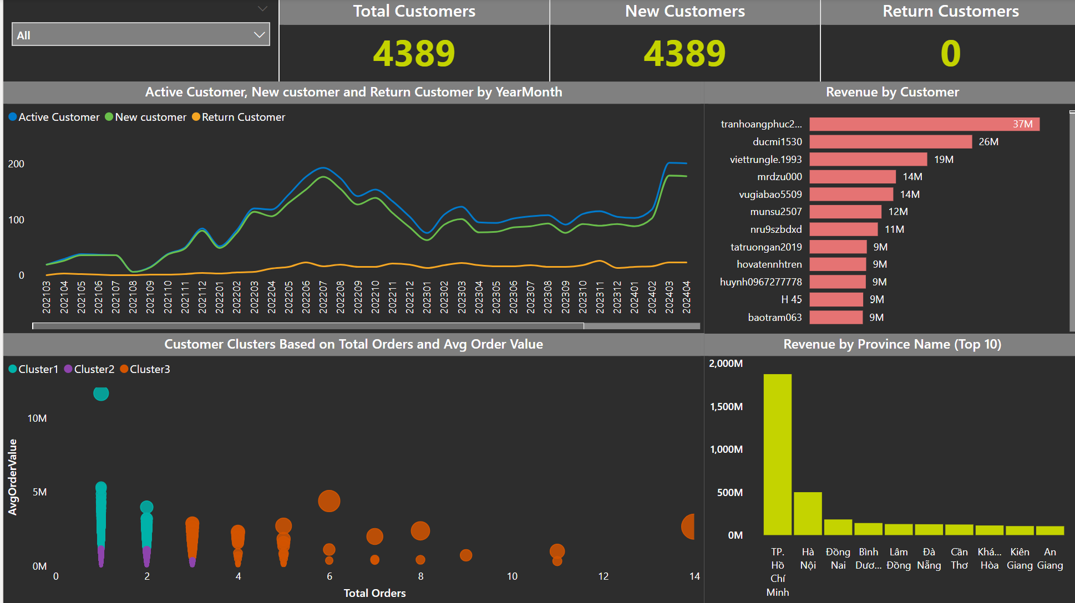

Slide 16
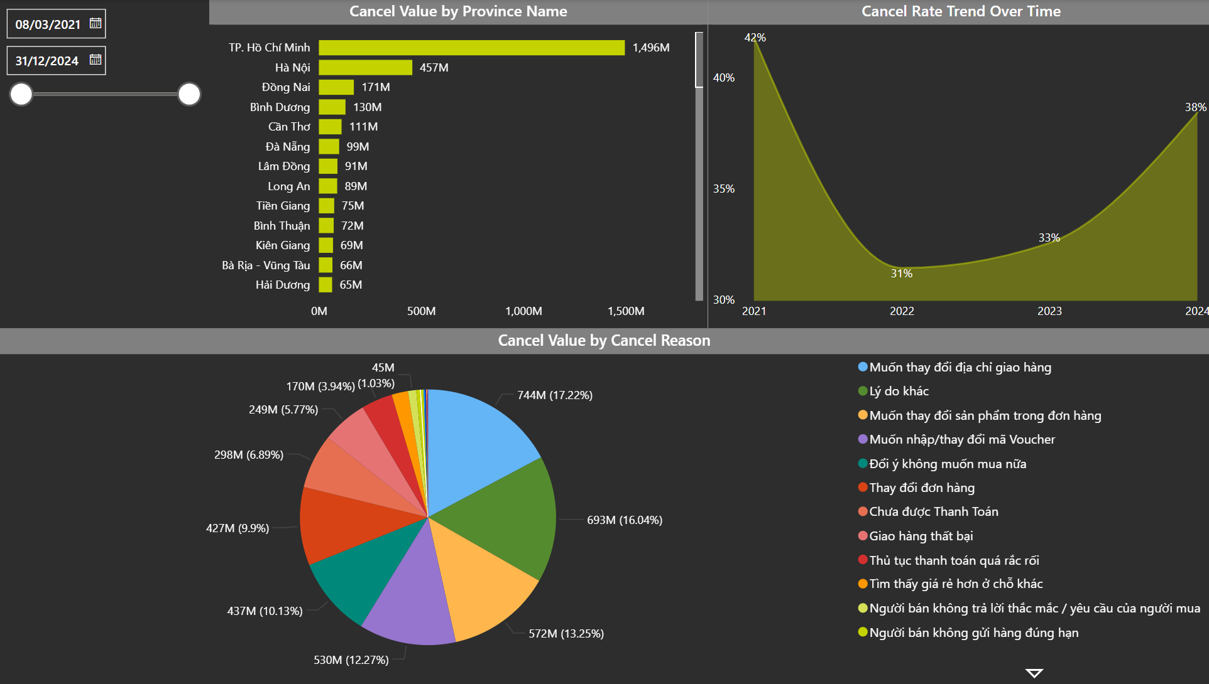

Slide 17
7. Đưa Ra Insight Và Đề Xuất Hành Động Để Tăng Doanh Thu
Sản phẩm bán chạy nhất: Nike Zoom Mercurial Vapor -> Đẩy mạnh marketing sản phẩm chủ lực này.
Tỷ lệ hoàn trả hàng thấp (1.25%), nhưng tỷ lệ hủy đơn cao (35.23%) -> Giảm tỷ lệ hủy đơn bằng cách khuyến khích thanh toán online hoặc xác nhận đơn hàng trước khi vận chuyển.
TP. Hồ Chí Minh chiếm 63.12% tổng doanh thu -> Nếu lượng user Shopee của miền Bắc và miền Trung tương đương với TP. Hồ Chí Minh thì cần tập trung quảng cáo để mở rộng thị trường tại hai khu vực này.
Biến động doanh thu mạnh theo thời gian, cao điểm vào ngày 15 và 25 hàng tháng, các ngày trùng trong tháng 01/01 và 02/02 (ngày sale Shopee) ->Tăng cường chương trình khuyến mãi vào các đợt sale lớn này.
Khách hàng mới chiếm tỷ lệ lớn, khách hàng quay lại rất thấp -> Xây dựng chương trình khách hàng thân thiết để tăng tỷ lệ quay lại.
Nhóm khách hàng chủ lực có giá trị đơn hàng cao nhưng mua ít lần -> Tập trung vào nhóm khách hàng chi tiêu cao với ưu đãi đặc biệt để khuyến khích họ mua nhiều hơn.

Slide 18
8. Đề Xuất Và Hướng Phát Triển Dự Án
Tích hợp dữ liệu real-time từ API để cập nhật theo thời gian thực.
Thu thập thêm dữ liệu về hàng tồn kho, dữ liệu hành vi khách hàng, kết nối dữ liệu từ các kênh bán hàng khác như Lazada,Tiktok,website để có cái nhìn tổng thể hơn.

